Slide 1
일본 근대의 태동
20151012
일본 근현대사 1조 최장근 교수님

Slide 2
목 차
21302265 이수민
■ 에도시대
일본 전통 사회, 일본 국내의 개혁
+ 정치, 경제, 사회, 문화
21280345 천윤희
일본 근대의
태동
21002853 최찬
■ 문호개방
항구개항, 조약, 문호 자유화
■서세 동진
서양 세력의 일본 도래
21380436 윤아현
21003043 조철헌
■ 내전
보신전쟁(=무진전쟁)
■ 권력이양(대정봉환)

Slide 3

에도시대
21302265 이수민

Slide 4
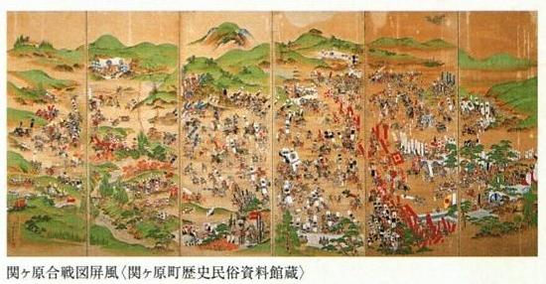
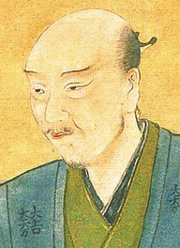
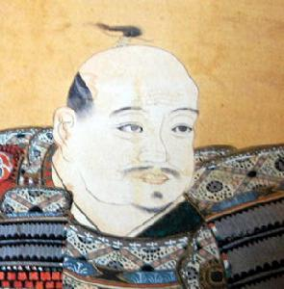
세키가하라 전투(1600年, 関ヶ原の戦い)
천하를 판가름하는 싸움
“히데요시 사후의 도요토미 가문의 미래를 어떻게 할 것이냐”
勝利
VS
石田三成
德川家康

Slide 5
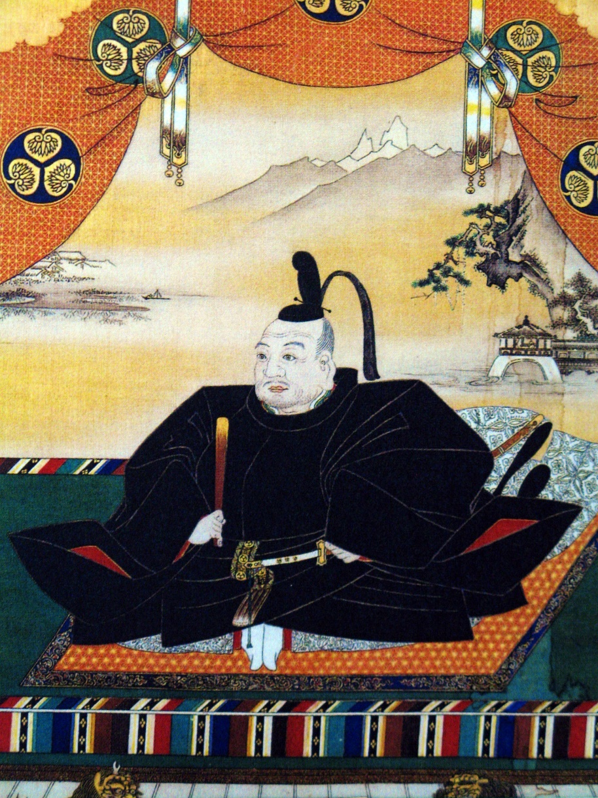
에도막부(1603, 江戸幕府)
1603년 도쿠가와 이에야스 정이대장군에
임명되어 에도에 막부를 설립하면서 부터
1867년 도쿠가와 요시노부의 대정봉환까지
265년 동안 지속된 무가 정권.
도쿠가와 막부라고도 함.

Slide 6
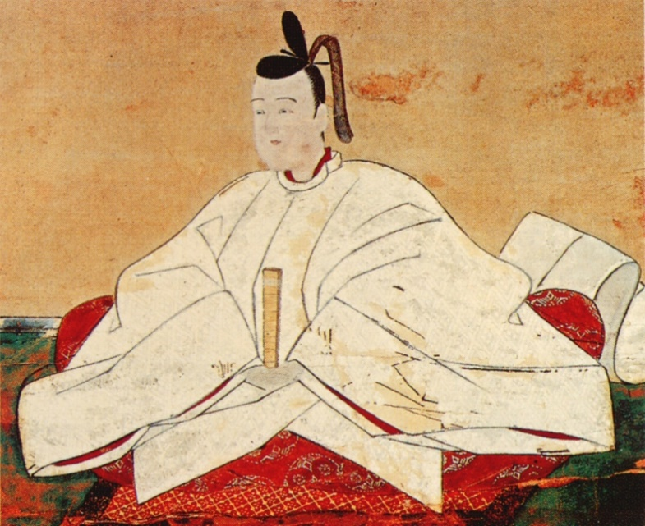
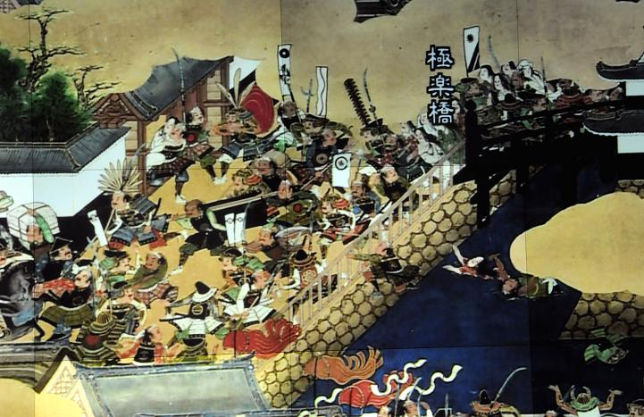
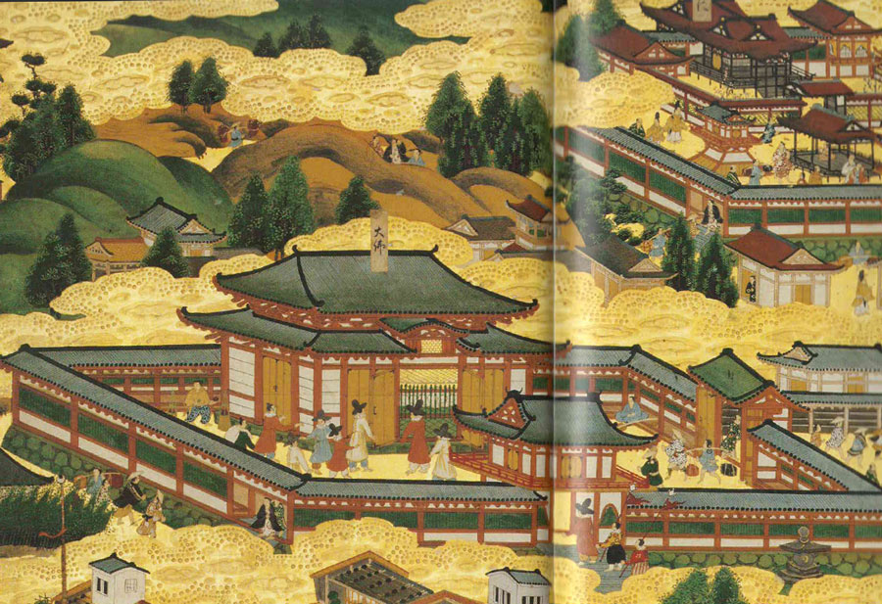
오사카 전투(1614～1615년, 大阪の陣)
도쿠가와 이에야스, 에도 막부를 열고 실권 장악
도요토미씨(豊臣氏) 타도 + 관서지역 장악 계획
이에야스 : 영지 옮길 것을 강요 → 히데요리 : 거부
豊臣秀賴(오사카)
후유노 진(冬の陣), 나츠노 진(夏の陣)
도요토미씨(豊臣氏) 멸망
히데요리 패배
京都-法広寺
국가안강(国家安康)

Slide 7
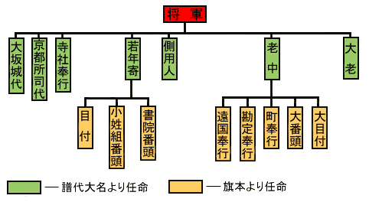
막부의 조직(幕府の組織)

Slide 8
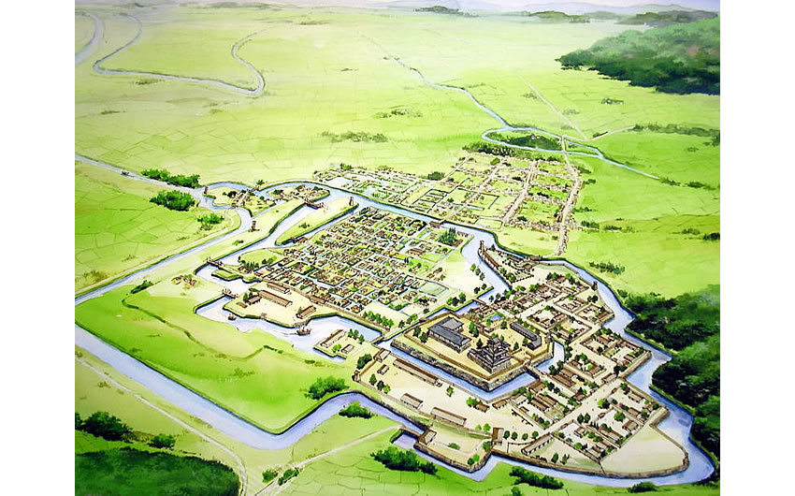

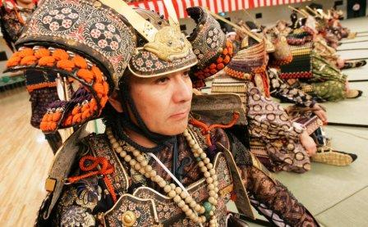

막부의 재정과 군사(幕府の財政と軍事)
쇼군 직할 영지(天領) 400만 석
+ 하타모토(旗本) 300만 석
= 700만 석 (전국의 1/4)
직할도시 : 도쿄・오사카・나가사키 등
와타리(佐渡) 광산
이와미(石見) 은광
하타모토・고케닌(御家人, 쇼군 직속 하급 무사)
= 8만 기(騎)

Slide 9
다이묘 통제(大名の統制)
다이묘의 종류와 배치
다이묘
(大名)
신판
(親藩)
후다이 다이묘
(譜代大名)
토자마 다이묘
(外様大名)
1만 석 이상의 번을 형성
도쿠가와씨의 친족
3 가문
(尾張・紀伊・水戸)
세키가하라 이전부터 가신
영토가 작은 번
関東・東海・近畿
세키가하라 이후에 복속
영토가 큰 번
東北・九州・北陸

Slide 10
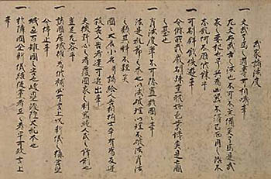
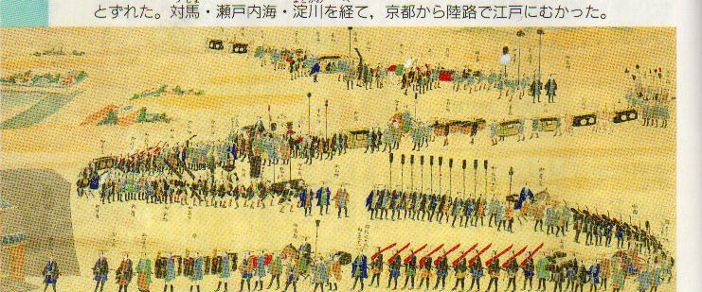
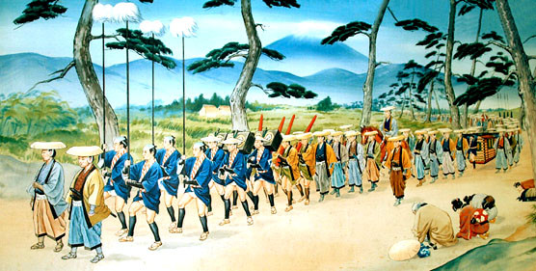
다이묘 통제(大名の統制)
다이묘 통제
무가법(武家諸法度)
참근 교대(参勤交代)
1국 1성령(一国一城令)
면직・몰수(改易)
영지이동(転封)
영지를 줄임 (減封)
위반

Slide 11
다이묘 통제(大名の統制)
조정・절, 신사 통제
조정 및 조정의 신하에 대한 법(禁中並公家諸法度)
: 교토 쇼시다이(京都所司代)
여러 종파 사원 법도(諸宗寺院法度)
: 절, 신사 부교(寺社奉行)

Slide 12

신분제도와 농민 통제
신분 제도
묘지타이토(苗字帯刀)
키리스테고멘(切捨御免)
7~10%
士 (武士)
자작농, 지주
빈농
80%
農 (農民)
10%
工・商 (町人)
기타
えた・ひにん
피차별 부락(被差別部落)

Slide 13
신분제도와 농민 통제
농민의 부담
고닌쿠미제도(五人組制度) : 연대 책임제(連帯責任制)
연 공물(本年貢) : 논밭에 대한 것.
코모노죠(小物成) : 산림・강, 바다의 수익에 대한 것.
텐마야쿠(伝馬役) : 사람과 말 제공
게이안 오후레가키(1649, 慶安の御触書) : 농민의 일상을 규제

Slide 14
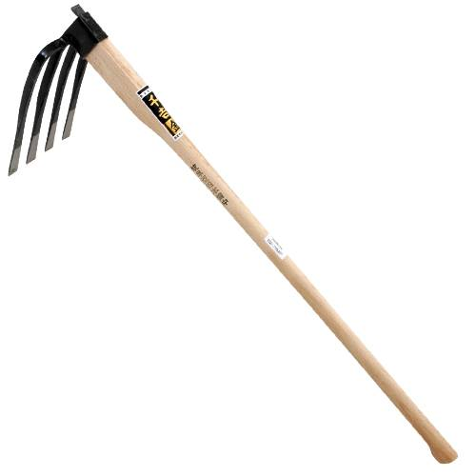
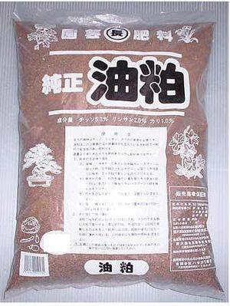
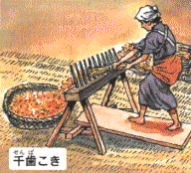
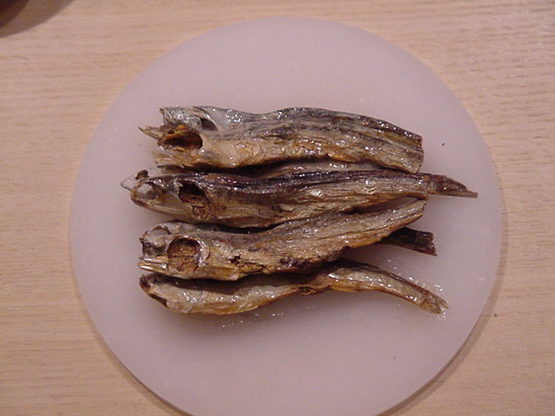
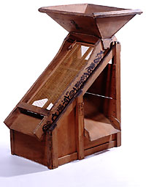
산업과 경제
농업의 진보
기술
농지 확대
상품 작물
농기구
괭이(備中鍬),
탈곡기(千歯こき),
낱알 선별기(千石どおし, 唐箕)
화학비료
질소비료(油粕)
말린 정어리(干鰯)

Slide 15
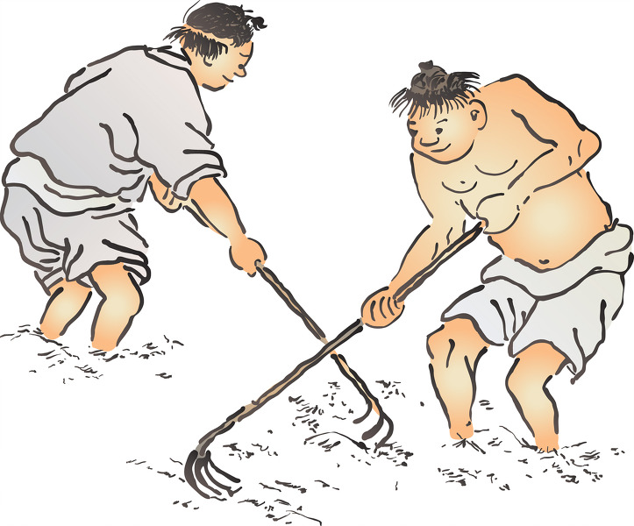
산업과 경제
농업의 진보
기술
농지 확대
상품 작물
농기구
괭이(備中鍬),
탈곡기(千歯こき),
낱알 선별기(千石どおし, 唐箕)
신전(新田)개발
화학비료
질소비료(油粕)
말린 정어리(干鰯)

Slide 16
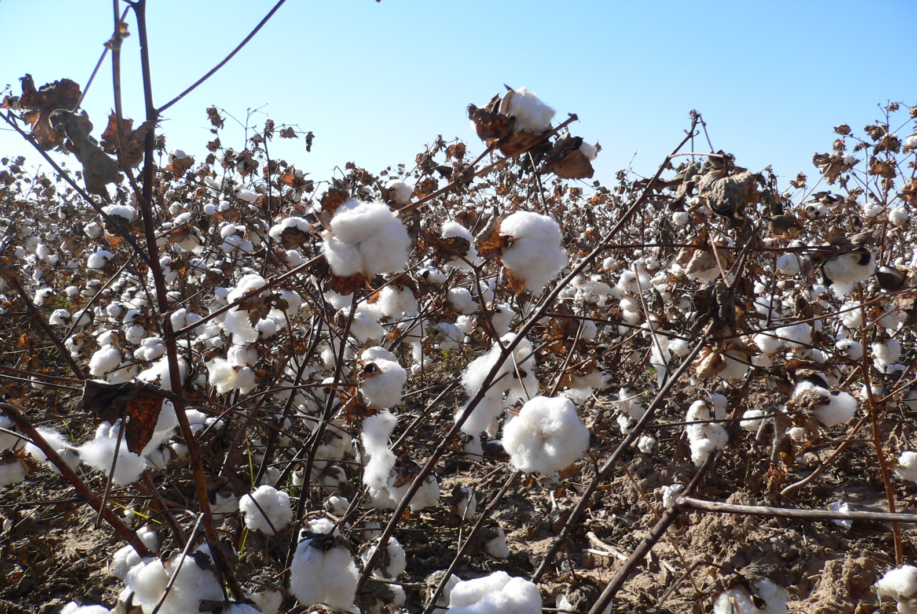
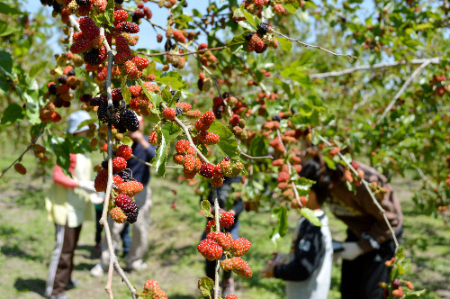
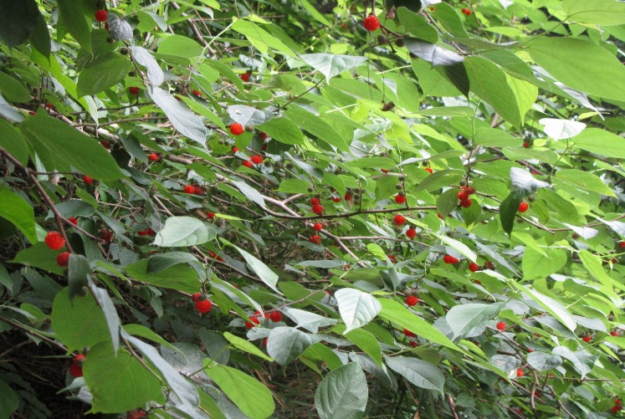
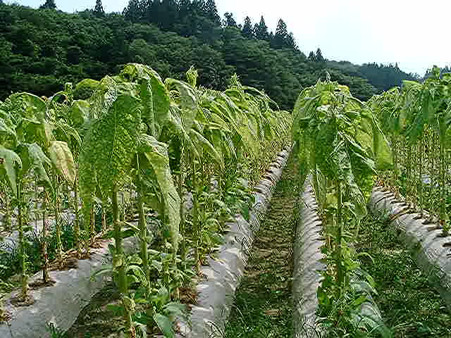
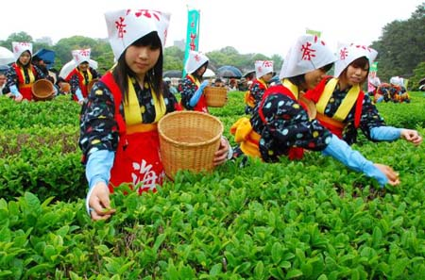
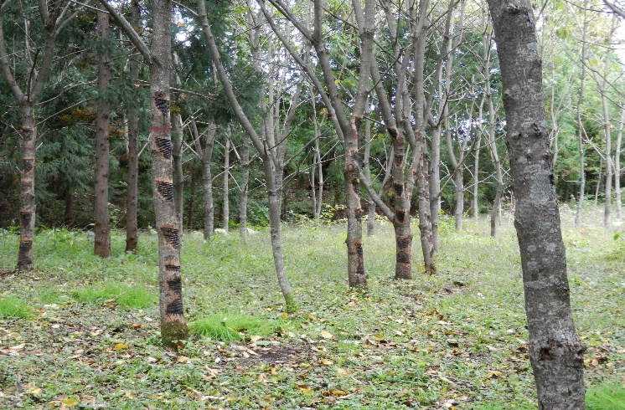
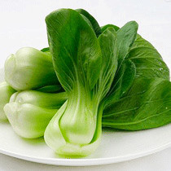
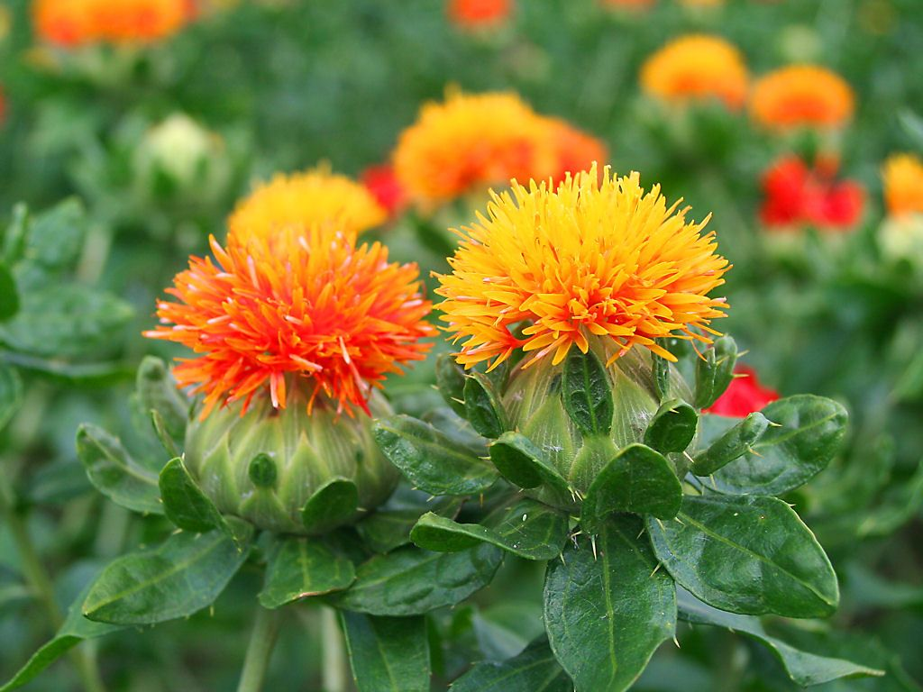
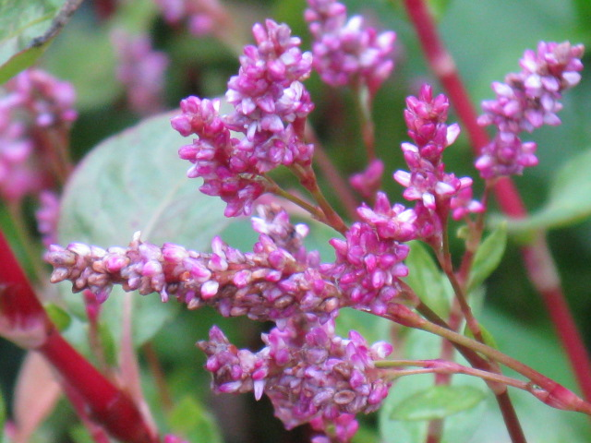
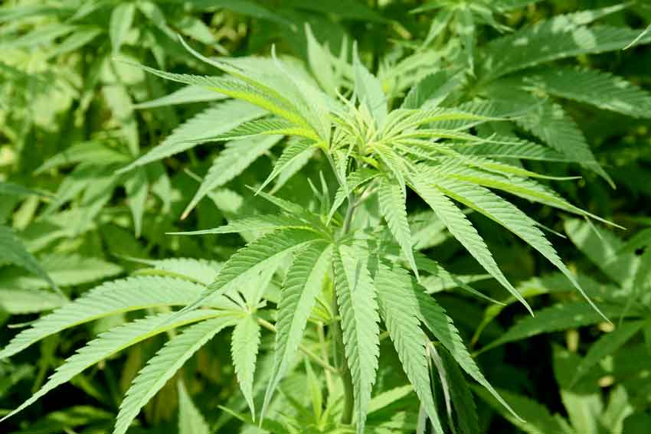
산업과 경제
농업의 진보
기술
농지 확대
상품 작물
농기구
괭이(備中鍬),
탈곡기(千歯こき),
낱알 선별기(千石どおし, 唐箕)
신전(新田)개발
4목(四木), 3초(三草)
목화・담배・유채
화학비료
질소비료(油粕)
말린 정어리(干鰯)

Slide 17
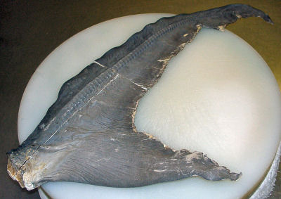
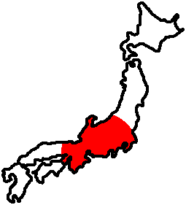
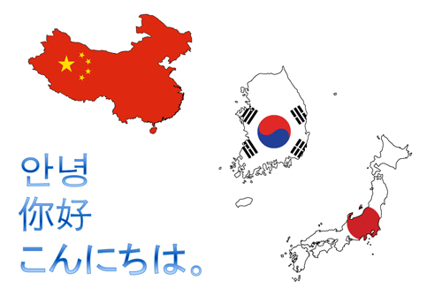
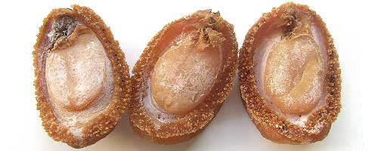
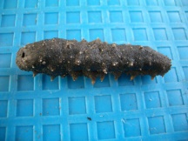
산업과 경제
어법(漁法)의 발달
타와라모노(俵物)

Slide 18
산업과 경제
어법(漁法)의 발달
타와라모노(俵物)

Slide 19
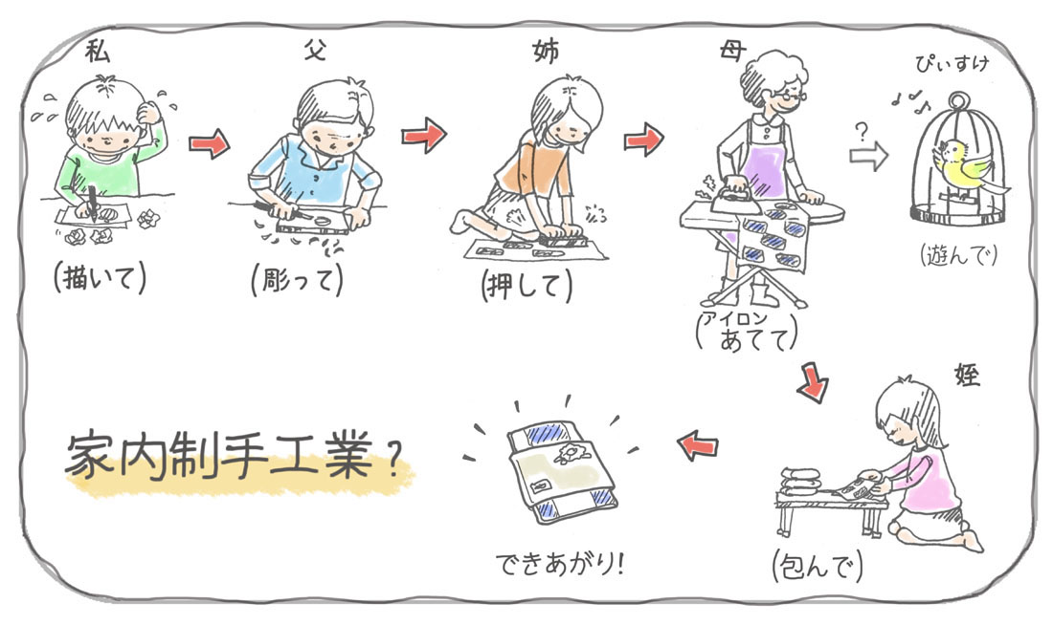
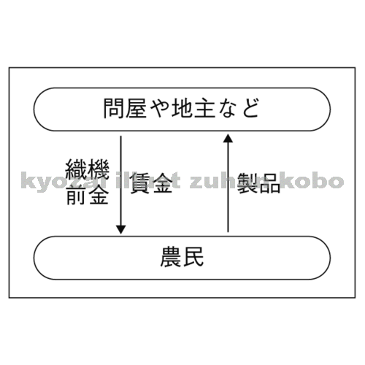
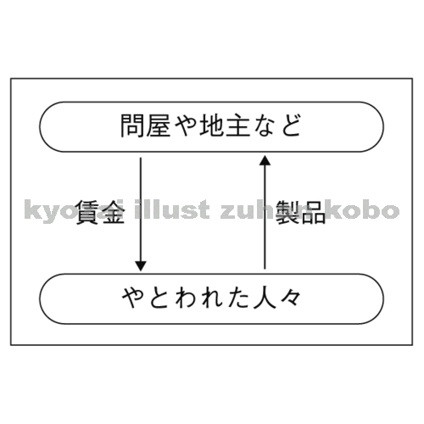
산업과 경제
수공업

Slide 20
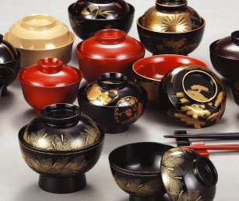
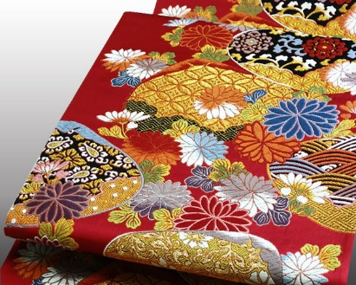
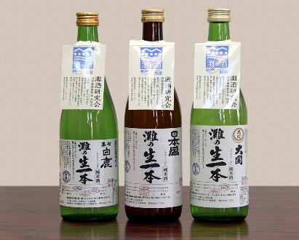
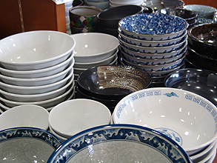
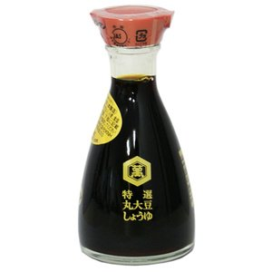
산업과 경제
각지 특산품
칠기
와지마(輪島)
직물
니시진(西陣)
아시카가(足利)
기류(桐生)
술
나다(灘)
후시미(伏見)
도자기
세토(瀬戸)
시미즈(清水)
아리타(有田)
쿠타니(九谷))
간장
노다(野田)
쵸시(銚子)

Slide 21
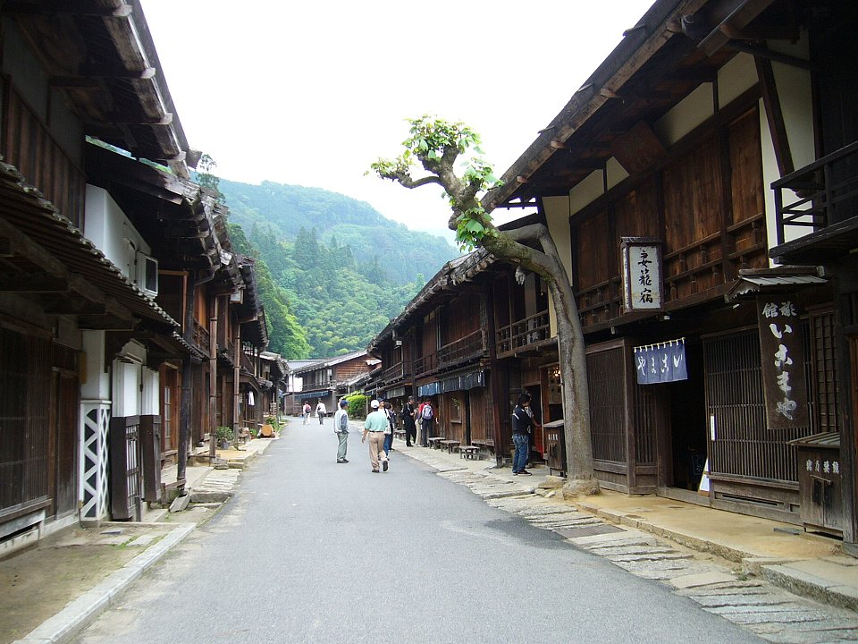
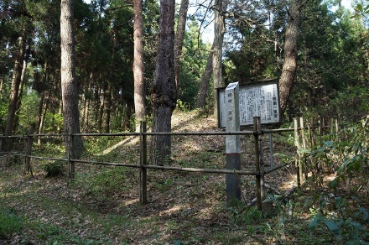
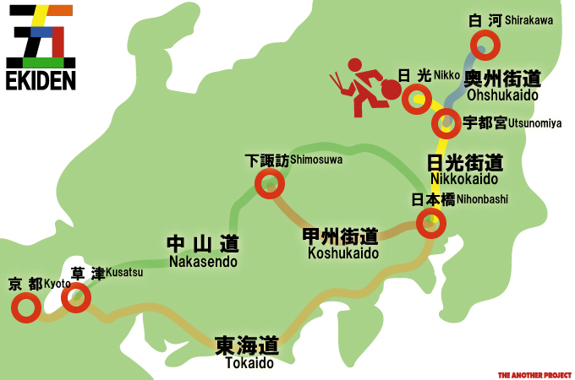
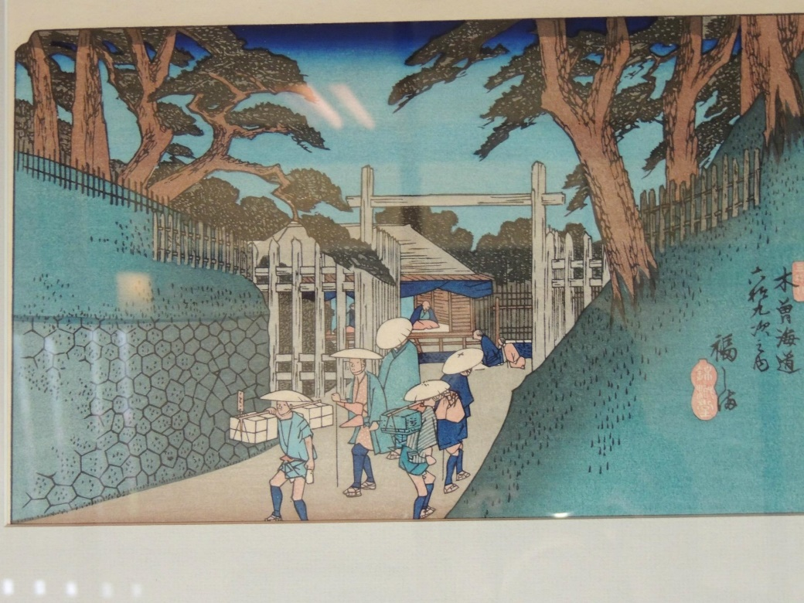
산업과 경제
육상 교통

Slide 22
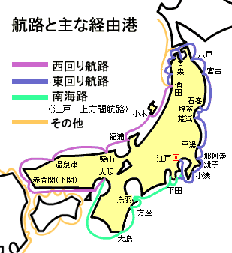
산업과 경제
해상 교통

Slide 23
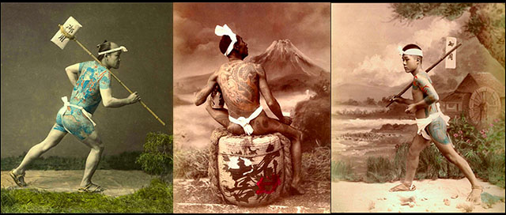
산업과 경제
파발
통신

Slide 24

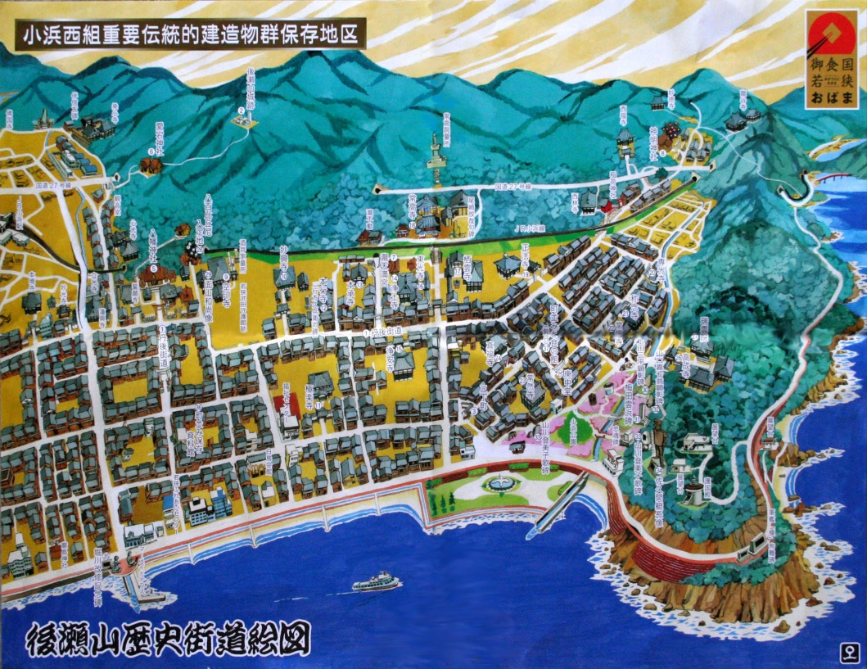
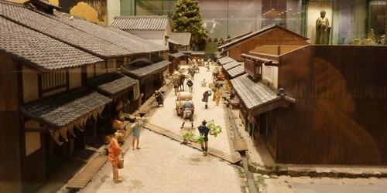
산업과 경제
도시
100만
50만
50만
쇼군(将軍)
정치 도시
천황(天皇)
경제 도시
문화・공예도시
江戸
大阪
京都

Slide 25






산업과 경제
상업의 발달
도매상
소매상
카부나카마
(株仲間)
쿠라모토(蔵元)・카케야(掛屋)
후다사시(札差)

Slide 26



산업과 경제
화폐
한사츠(藩札)

Slide 27





초기의 외교와 쇄국
초기의 외교
각 국과의 외교 관계

Slide 28
산업과 경제
쇄국의 완성
크리스트교
금지
(종교 금지(禁教))
1612년 금교령(禁教令)
신자의 국외추방(타카야마 우콘(高山右近))
(무역 제한)
1616년 히라도(平戸)・나가사키(長崎)에 한정
1635년 일본인의 해외 도항(渡航)・귀국전면금지
↓
1637년 시마바라의 난(島原の乱)
아마쿠사 시로(天草四郎) 중심
무역 통제

Slide 29
산업과 경제
농업의 진보
막번체제(幕藩体制)의 완성
헤이와(平和)까지 지속
세계화에 뒤쳐짐
독자적인 문화 형성
종교 금지
강화
쇄국의
완성
쇄국의
영향?
신앙 조사 관리
신앙 조사 관리인을
별도로 둠
카쿠레 키리스탄
1639년 포르투갈인 내항 금지
1641년 네덜란드인을 나가사키(長崎) 데지마(出島)로
중국인은 중국인 저택(唐人屋敷)으로 이동시킴

Slide 30

에도(江戸)전기의 정치
도쿠가와 이에야스(徳川家康)
초대 쇼군(将軍)
무가법
(武家諸法度)
조정 및 조정의
신하에 대한 법
(禁中並公家諸法度)
세키가하라 전투
(1600年, 関ヶ原の戦い)
오사카 전투
(1615, 大阪の陣)
주인선 무역
(朱印船貿易)

Slide 31

에도(江戸)전기의 정치
도쿠가와 이에미츠(徳川家光)
3대 쇼군
시마바라의 난
(1637, 島原の乱)
산킨코타이제
(参勤交代制)
게이안 오후레가키
(1642, 慶安の御触書)
막번체제(幕藩体制)완성

Slide 32


에도(江戸)전기의 정치
도쿠가와 츠나요시(徳川綱吉)
5대 쇼군
살생 금지령
(生類憐み令)
유학 장려
⇒ 유시마(湯島) 성당
화폐 개혁
⇒ 가치 하락
⇒ 물가 상승
소바요닌(側用人)

Slide 33

에도(江戸)전기의 정치
아라이 하쿠세키(新井白石)
문치 정치
(文治 政治)
화폐 가치 상승
6대 이에노부(家宣)
7대 이에츠구(家継))
나가사키
무역 제한
살생 금지령
⇒ 폐지
상품 작물 생산

Slide 34


겐로쿠 문화(元禄文化)
특색
교토(京都)・오사카(大阪) 죠닌 중심 문화
현실적인 문화
순수하게 일본적인 문화
교육
무사(武士) : 번교(藩校)
서민 : 테라코야(寺子屋)

Slide 35
겐로쿠 문화(元禄文化)
학문
유학(儒学)┬주자학(朱子学) : 막부(幕府)가 보호, 질서 중시
├양명학(陽明学) : 실천 중시, 나카에 도주(中江藤樹)
└고학(古学) : 고전 중시, 오규 소라이(荻生徂徠)
역사학
『대일본사(大日本史)』 : 도쿠가와 미츠쿠니(徳川光圀)
『독사여론(読史余論)』 : 아라이 하쿠세키(新井白石)
자연과학
수학 : 세키 타카카즈(関孝和)
력(暦) : 정향력(貞享暦, 1684)

Slide 36


겐로쿠 문화(元禄文化)
문학
소설(小説)
오토기 조시(御伽草子)→가나조시(仮名草子)→ 우키요조시(浮世草子)
이하라 사이카쿠(井原西鶴) : 『호색일대남(好色一代男)』
죠루리 각본(浄瑠璃脚本)
지키마쓰 몬자에몬(近松門左衛門) : 『소네자키신쥬(曽根崎心中)』
하이쿠(俳句)
마쓰오 바쇼(松尾芭蕉) : 『오쿠노 호소미치(奥の細道)』
예능
죠루리(浄瑠璃) : 타케모토 기타유(竹本義太夫)
가부키(歌舞伎) : [ 에도(江戸) ] 이치카와 단쥬로(市川団十郎)
[ 교토(京都)・오사카(大阪) ] 사카타 도우지로(坂田藤十郎)

Slide 37


겐로쿠 문화(元禄文化)
미술
건축
닛코 동조궁(日光東照宮), 가쓰라 별궁(桂離宮)
회화
장식화(装飾画) 타와라야 소타츠(俵屋宗達) : 『풍신 뇌신도병풍(風神雷神図屏風)』
오가타 고린(尾形光琳) : 『홍백매도 병풍(紅白梅図屏風)』
속세화(浮世絵) 히시카와 모로노부(菱川師宣) : 『뒤돌아보는 미인도(見返り美人図)』
공예
마키에(蒔絵) : 홍나미 네코에츠(本阿弥光悦)
도자기 : [ 아리타(有田) ] 사카이다카키에몬(酒井田柿右衛門)
[ 시미즈(清水) ] 노노무라 닌세이(野々村仁清)

Slide 38



겐로쿠 문화(元禄文化)
미술
건축
닛코 동조궁(日光東照宮), 가쓰라 별궁(桂離宮)
회화
장식화(装飾画) 타와라야 소타츠(俵屋宗達) : 『풍신 뇌신도병풍(風神雷神図屏風)』
오가타 고린(尾形光琳) : 『홍백매도 병풍(紅白梅図屏風)』
속세화(浮世絵) 히시카와 모로노부(菱川師宣) : 『뒤돌아보는 미인도(見返り美人図)』
공예
마키에(蒔絵) : 홍나미 네코에츠(本阿弥光悦)
도자기 : [ 아리타(有田) ] 사카이다카키에몬(酒井田柿右衛門)
[ 시미즈(清水) ] 노노무라 닌세이(野々村仁清)

Slide 39



겐로쿠 문화(元禄文化)
미술
건축
닛코 동조궁(日光東照宮), 가쓰라 별궁(桂離宮)
회화
장식화(装飾画) 타와라야 소타츠(俵屋宗達) : 『풍신 뇌신도병풍(風神雷神図屏風)』
오가타 고린(尾形光琳) : 『홍백매도 병풍(紅白梅図屏風)』
속세화(浮世絵) 히시카와 모로노부(菱川師宣) : 『뒤돌아보는 미인도(見返り美人図)』
공예
마키에(蒔絵) : 홍나미 네코에츠(本阿弥光悦)
도자기 : [ 아리타(有田) ] 사카이다카키에몬(酒井田柿右衛門)
[ 시미즈(清水) ] 노노무라 닌세이(野々村仁清)

Slide 40
봉건사회 말기
농민의 궁핍화
중세(重税)
3대 기근(飢饉)
화폐 경제 진전
막부(幕府)・번(藩)의 재정난
교호(享保)
텐메이(天明)
텐포(天保)

Slide 41

봉건사회 말기
막부(幕府)・번(藩)의 대항
막부(幕府) : 3대 개혁
번(藩) : 식산흥업・전매제(専売制)
농민의 저항
요구
형태
연공(年貢)의 감면
다이칸(代官)의 교체
전매제(専売制) 반대
호소(愁訴), 직접 영주나 막부에 청함(越訴), 도망(逃散)
↓
농민 봉기(百姓一揆) : 중기부터 대형화
↓
사회 개혁 봉기(世直し一揆) : 정치적 요구

Slide 42

에도(江戸)중기 이후의 정치
도쿠가와 요시무네(徳川吉宗)
8대 쇼군
농민 봉기
(百姓一揆)
교호 개혁
(享保の改革)
폭동
(打ちこわし)

Slide 43


에도(江戸)중기 이후의 정치
교호 개혁(享保の改革, 1716년~1745년)
8대 쇼군 요시무네(吉宗)
1. 재정의 재정비
검약령(倹約令)
아게마이제(上米の制) ⇒ 산킨코타이를 절반으로
연공(年貢) 증가 : 5공 5민(五公五民), 죠멘법(定免法)
2. 학문의 장려
서양 서적 수입의 제한 완화
3. 정치 다잡기
오오오카 타다스케(大岡忠相)를 등용
구지가타오사다메가키(公事方御定書) 편찬
메야스바코(目安箱) - 고이시카와 양생소(小石川養生所)
아게타이스마레이(相対済し令)
다시다카제(足高の制)

Slide 44


에도(江戸)중기 이후의 정치
뇌물 정치
+ 텐메이 기근
= 파면
다누마 오키쓰구(田沼意次)
로쥬(老中)
전매제(専売制)
9대 이에시게(家重)
10대 이에하루(家治)
나가사키 무역 추진
에조지 탐험
(蝦夷地の調査)
신전(新田) 개발
카부나카마(株仲間) 장려
도매상제수공업
(問屋制手工業)

Slide 45

에도(江戸)중기 이후의 정치
마쓰다이라 사다노부(松平定信)
러시아 라스크만 네무로(根室) 입항
(1792)
로쥬(老中)
11대 이에나리(家斉)
외국선 격퇴령
(1825, 異国船打払令)
간세이 개혁
(寛政の改革)
공장제 수공업
(工場制手工業)

Slide 46

에도(江戸)중기 이후의 정치
간세이 개혁(寛政の改革, 1787년~1793년)
로쥬 마쓰다이라 사다노부(老中松平定信)
1. 재정 정책
검약령(倹約令)
농촌 재정비 : 가코이마이 제(囲い米の制)
기연령(棄捐令) : 무사의 빚 탕감
2. 풍속・학문 통제
산토쿄덴(山東京伝) 처벌
문무(文武) 장려
간세이 이학의 금지(寛政異学の禁) : 주자학 이외에 금지. – 쇼헤이자카 학문소(昌平坂学問所)
3. 외교
라스크만(ラックスマン, 러시아인) : 통상을 요구하지만 거부함.

Slide 47

에도(江戸)중기 이후의 정치
미즈노 다다쿠니(水野忠邦)
로쥬(老中)
가세이 시대(化政時代)
농민 봉기(百姓一揆)
폭동(打ちこわし)
정치, 사회 혼란
덴포 개혁
(天保の改革)
오시오 헤이하치로의 난 (1837, 大鹽平八郎の乱)

Slide 48
에도(江戸)중기 이후의 정치
아게치령 실패 = 파면
덴포 개혁(天保の改革, 1841년~1843년)
로쥬 미즈노 다다쿠니(老中水野忠邦)
1. 풍속의 통제
2. 히토가에시 법(人返しの法)
3. 카부나카마(株仲間) 해산
4. 아게치령(上知令) : 외국에 대비해 에도 주위의 영지를 막부의 것으로..
⇒ 다이묘, 무사들의 반대로 실패!
⇒ 미즈노(水野) 실각

Slide 49





가세이 문화(化政文化)
특색
에도 죠닌(江戸の町人) 중심 문화
과학의 발달
예능
카부키(歌舞伎) : 츠루야 난보쿠(鶴屋南北)『토카이도요츠야카이단(東海道四谷怪談)』
죠루리(浄瑠璃) : 타케다 이즈모(竹田出雲)『가나데혼츄신구라(仮名手本忠臣蔵)』
미술
속세화(浮世絵)
스즈키 하루노부(鈴木春信) : 니시키에(錦絵(多色刷り版画))
기타가와 우타마로(喜多川歌麿) : 미인화(美人画)
토슈사이 샤라쿠(東洲斎写楽) : 야쿠샤에(役者絵)
카츠시카 호쿠사이(葛飾北斎) : 『후가쿠산쥬롯케이(富嶽三十六景)』
우타가와 히로시게(歌川広重) : 『토카이도고쥬산츠기(東海道五十三次)』

Slide 50
가세이 문화(化政文化)
학문
1. 국학(国学)
일본의 고전 연구
카모노 마부치(賀茂真淵)
모토오리 노리나가(本居宣長) : 『고사기전(古事記伝)』 국학을 집대성한 학자
히라타 아츠타네(平田篤胤) : 복고신도(復古神道)
2. 양학(洋学, 난학(蘭学))
요시무네(吉宗)의 서양 서적 수입의 제한 완화→이후 발달
스기타 겐파쿠(杉田玄白)・마에노 료타쿠(前野良沢)『해체 신서(解体新書)』
지볼트(シーボルト) : 「나루타키 쥬쿠(鳴滝塾)」
오가타 코안(緒方洪庵) : 「데키쥬쿠(適塾)」
히라가 겐나이(平賀源内) : 「에레키텔(エレキテル)」
이노 타다타카(伊能忠敬) : 「대 일본 연해 여지 전도(大日本沿海輿地全図)」
3. 그 외의 사상가
안도 쇼에키(安藤昌益) : 봉건 사회 비판

Slide 51
가세이 문화(化政文化)
문학
1. 소설
짓펜샤 잇쿠(十返舎一九)『도카이도츄 히자쿠리게(東海道中膝栗毛)』
타키자와 바킨(滝沢馬琴)『난소우사토미핫켄덴(南総里見八犬伝)』
시키테이산바(式亭三馬)『우키요부로(浮世風呂)』
2. 쿄카(狂歌)・센류(川柳)
쿄카(狂歌) : 오오타 난포(大田南畝)
센류(川柳) : 카라이 센류(柄井川柳)
3.하이쿠(俳句)
요사 부손(与謝蕪村), 코바야시 잇사(小林一茶)

Slide 52


대정 봉환으로..
1853년
1854년
1855년
1858년
1863년
Perry
페리의 우라가 내항(長崎)

Slide 53



대정 봉환으로..
미일 화친조약
[= 카나가와(神奈川) 조약]
1853년
1854년
1855년
1858년
1863년
林輝
Perry
페리의 우라가 내항(長崎)

Slide 54


대정 봉환으로..
미일 화친조약
[= 카나가와(神奈川) 조약]
1853년
1854년
1855년
1858년
1863년
勝 海舟
페리의 우라가 내항(長崎)
해군 전습소 (長崎)

Slide 55












대정 봉환으로..
미일 화친조약
[= 카나가와(神奈川) 조약]
안세이 5개국 조약
미일 수호 통상 조약 조인
1853년
1854년
1855년
1858년
1863년
堀田正睦
T. Harris
페리의 우라가 내항(長崎)
해군 전습소 (長崎)
井以直弼

Slide 56


대정 봉환으로..
미일 화친조약
[= 카나가와(神奈川) 조약]
안세이 5개국 조약
미일 수호 통상 조약 조인
1853년
1854년
1855년
1858년
1863년
페리의 우라가 내항(長崎)
해군 전습소 (長崎)
사쓰마 – 영국 전쟁(下関)
8・18정변

Slide 57







조슈 동맹(薩長同盟)
돈이나 쌀은 있지만… 무기가 없어.
VS
막부 타도
막부 타도
무기는 있지만… 돈과 쌀이 없어.

Slide 58

조슈 동맹(薩長同盟)
薩摩藩
長州藩
倒幕加勢
막부 타도!!!

Slide 59
동맹 후의 움직임
사카모토 료마의 중개로 사쯔마-조슈 연결
조슈 동맹
결성
제 2차
조슈 정벌
대정 봉환
(大政奉還)
에도 막부가 구상중인 조슈번 정벌에 대해
비밀스럽게 사쯔마번이 조슈번을 지원.
신 정부 수립
무혈입성.
정권을 조정(천황)에 반환시킴.

Slide 60
서세동진
21002853 최 찬

Slide 61

서양 세력의 동진
泰平の眠りを覚ます上喜撰 / たつた四杯で夜も寝られず 태평한 잠을 깨우는 조키센 / 불과 넉 잔에 밤에도 잠을 이룰 수 없누나.

Slide 62





서양세력과 쇄국 정책의 끝
Matthew Calbraith Perry
1794년 4월 10일 ~ 1858년 3월 4일
흔히 페리 제독으로 알려진 인물.
함대를 이끌고 일본에 내항하여 미일 화친 조약을 통해
일본을 개항하게끔 만든 사람.

Slide 63
서양세력과 쇄국 정책의 끝
페리 원정의 과정
1853년 7월 8일, 4척의 함대를 끌고 우라가에 입항.
7월 14일, 대통령의 친서를 전달. 개국의 요구 후, 1년의 유예.
1854년 2월 13, 가나자와구 앞바다에 육박해 조약체결을 요구.
3월 31일에 가나가와에서 미일화친조약을 조인.

Slide 64

서양세력과 쇄국 정책의 끝
누가 후계자가 될 것인가
페리 제독의 내항.
12대 쇼군 도쿠가와 이에요시 사망.
→ 쇼군 교체기의 혼란
13대 쇼군의 후계자 논란.
후계자 계승의 대립 심화.
→내부의 문제 단속 필요
외부문제 해결 우선시함.
신반 다이묘 후다이 다이묘 기슈 번주
도쿠가와 이에모치
vs
사쓰마나, 조슈 도자마
다이묘
히토츠바시가 당주
도쿠가와 요시노부
개항!!!
→ 기슈 세력 vs 히토츠바시 세력
13대 쇼군
도쿠가와 이에사다 (德川家定) (1824-1858, 재위: 1853-1858)

Slide 65

일본의 개항 그 원인
서양 세력의 공포
청나라의 패배
아편전쟁 (1840~1842)
- 세계사에서 가장 더러운 전쟁
- 청나라의 패배
→ 막부에게 큰 충격을 줌

Slide 66

일본의 개항 그 원인
내부의 모순 격화로 인한 자신감 상실
러시아 이즈국 사모다항, 영국 에조국 하코다테항에 개항 요구
서양 세력의 공포

Slide 67
개항의 결과
그 외 서양의 열강 세력
네덜란드, 러시아, 영국, 프랑스와 조약 체결
- 에도 막부의 권위 실추
- 존왕양이(尊王攘夷) 토막(討幕)파 번들의 세력 확장
- 에도 막부의 몰락이 가속화. 막말의 시작
- 1867년 덴노의 권위를 내세우는 메이지 시대 도래

Slide 68


일본 사회에 미친 영향
- 인플레이션
멕시코 은화
일본은 은이 일상적 통화
수입
수출
일본 교환가 – 1 : 4.6
세계 교환가 – 1 : 15

Slide 69

일본 사회에 미친 영향
万延小判
막부에서 조악한 금화
화폐 부족
현상 조치
서민층 생활이 어려워짐
교역에 대한 반감과 불안 심리 심화

Slide 70

일본 사회에 미친 영향
존황양이 (尊皇攘夷)

Slide 71
권력이양(대정봉환)
21003043 조철헌

Slide 72

대정봉환(大正奉還)

Slide 73


개요
권력이양
메이지 천황
무츠히토(睦仁)
도쿠가와 요시노부
(德川慶喜, 1837~1913)

Slide 74
개요
대정봉환의 목적
내전을 피하고 막부 독재제를 수정
도쿠가와 종가를 필두로하는 다이묘들의
공의 정치 체제를 수립
새로운 정치체제에서 다시 권력을 장악할 구상

Slide 75
전개
공무합체 운동
공무합체(公武合体)란?
조정(公家 쿠게)과 막부로 대표되는 무가(武家)의 이원화된 정치구조 를 하나로 합체하자는 이론
‘막부의 명령이 곧 조정의 명령’
막부
권력의 재강화

Slide 76
전개
토사 번의 대정봉환 건의
참예회의(1864년)가 붕괴 → 부의 내각과 충돌
사후회의(1867년)구상 → 도쿠가와 요시노부의 정치력으로 무력화
사카모토 료마의 대정봉환론 → 6월 22일 살토맹약(薩土盟約)이 체결
고토 쇼지로와 토사 번의 여론의 입장차이로
9월 7일 살토맹약은 유명무실
10월 3일, 토사 번 단독으로 대정봉환 의견 상서를
도쿠가와 요시노부에 제출

Slide 77
전개
대정봉환의 성립
10월 13일 각 번의 대표 40명의 중신을 소집 후 대정봉환을 자문
11월 9일 "대정봉환 상서"를 조정에 제출
→ 하지만 장군 사직서의 내용은 일절 언급 無
격분한 번들이 대규모 군사 동원
→ 10월 24일 정이대장군 사직도 조정에 신청
4. 조정의 무능력 → 실질적 정권 요시노부가 장악
토사 번의 모략에 의한 것이라는 반발 확산
→ 막부 측 번은 대정봉환을 취소하라는 시위

Slide 78

전개
보신전쟁(=무진전쟁, 戊辰戰爭)
- 1868년 무진년(戊辰年)
일본 메이지정권이 도쿠가와 막부에 권력의 반환을 요구함.
막부세력은 이에 불복하여 일본 전토에 내란을 일으킴.

Slide 79
대정봉환의 국가 구상과 의의
사카모토 료마의 구상
동양 최초의 민주적 정부 구상
대정봉환을 통한 공무합체
하나된 일본을 구상
대정봉환의 한계
도쿠가와 가문 중심의 체계라는 한계
무진전쟁의 비극
대정봉환 후 료마는 오미야 사건으로 인하여 암살당함

Slide 80
보신전쟁(=무진전쟁)
21380436 윤아현

Slide 81

보신전쟁(戊辰戦争) 이란?
일본 메이지[明治] 정권이
도쿠가와 바쿠후[德川幕府]에게
권력의 반환을 요구하자,
이에 불복하여 친(親) 에도 바쿠후[江戶幕府]세력이 무진년(戊辰年)인
1868년 일본 전토에서 벌인
세력과의 싸움인 내란 사건

Slide 82
보신 전쟁( 무진 전쟁)
날짜 | 1868년 1월 ~ 1869년 5월
장소 | 일본 국내
결과 | 막부의 종말과 메이지 유신의 시작
교전국
존왕파 사쓰마 번, 조슈 번, 도사 번 | 도쿠가와 막부 오우에쓰 열번 에조 공화국
지휘관
존왕파 통치자:메이지천황 지휘관:사이고 다카모리 군:구로다 기요타카 | 막부 통치자:도쿠가와 요시노부 군: 가쓰 가이슈 해군:에노모토 다케야키 에조 공화국 통령:에노모토 다케야키 지휘관:오토리 게이스케 해군:아라이 이쿠노스케
피해 규모
~1,000 여명 | ~3,000 여명
보신전쟁(戊辰戦争) 이란?

Slide 83


메이지 유신을 해서
새로운 정부, 새로운나라를 만들테니,
너희 막부 세력도
동참 해라.
싫다.
우리는 뭘 먹고 사냐?
사후 대책 보장해라.
그렇지 않으면
전쟁 일으킬거다.

Slide 84
보신전쟁의 배경
1
막부에 대한 초기 불만
2
외국과의 군사 교류
3
쿠데타

Slide 85


전쟁의 서막 :「도바·후시미전투」
1868년 1월 3일~1월 5일

Slide 86

전쟁의 종식 :「하코타데 해전·전쟁」

Slide 87
보신전쟁의 경과
도바. 후시미
전투
아와 해전
고슈 가쓰누마
전투
우쓰노미야성
전투
우에노 전쟁
고이 전투
이치카와.
후나바시 전쟁
이마 이치
전투
호쿠에쓰 전쟁
핫초오키
전투
테라도
마리 해전
아이즈
전쟁
하타 마키 고개
전투
보나리 고개
전투
이와키
전투
시라카와
입구 전쟁

Slide 88
보신전쟁의 경과
아키타 전쟁
고도칸 전쟁
마츠야마 전쟁
미야코만 해전
하코다테 해전
후타마타 입구
전투
하코다테 전쟁
노헤지 전쟁

Slide 89


전후(戰後) 처리
新 정부
도쿠가와 요시노부

Slide 90

영화 「신선조」속 보신전쟁

Slide 91
문호개방
21280345 천윤희

Slide 92

미국의 페리 제독 개항 요구
1809년 해군 입대
1852년 3월 일본을 개국하라는 지령을 받듬
1853년 일본 우라가에 입항
1854년 일본을 개항하게 만듬
페리 제독 (Mattehew C. perry)

Slide 93

미국의 페리 제독 개항 요구
페리의 1차 내항
내 소박한 바람은 미국과 일본 양국이
사이좋게 지내면서 경제적으로 교류
하는것
흑선
필모어 대동령의 친서를 제시하고
이듬해 재차 내항 할 때까지 답변을 준비 할 것을 요구

Slide 94


미국의 페리 제독 개항 요구
페리의 내항 당시 일본
아베 마사히로
개국에 대한 다이묘들의 의견

Slide 95

미일 화친조약(1854년)

Slide 96

미.일 수호통상조약(1858년)
미 . 일 수호 통상조약 원문

Slide 97

미.일 수호통상조약(1858년)
일본이 개항한 5개의 항구

Slide 98

미일 화친조약
미일 수호통상조약
일본을 최초로 개항시킨 조약
요코하마가 추가로 개항되고 협정관세, 치외법권, 영사 재판권을
인정하여 불평등조약을 맺게 됨

Slide 99

메이지 유신이란?
하층 무사들이 주동이 되어 에도 막부를 타도하는 존왕 운동이 일어났다. 1867년에는 국왕 중심의 새 정권이 성립되고,
이듬해 5개조의 어서문이 발표되면서 개혁이 시작된 시기

Slide 100
메이지 헌법
국민주권
인권의 존중
평화주의
일본 헌법의 기본 이념

Slide 101


Slide 102


Slide 103
출 처
일본 위키피디아 https://ja.wikipedia.org/wiki/
한국 위키피디아 https://ko.wikipedia.org/wiki/
유투브 https://www.youtube.com/
구글 https://www.google.co.kr/
네이버 http://www.naver.com/

Slide 104
감사합니다

